Slide 1
多媒體技術與應用Project 1
108820006楊品賢
108820018蔡翔宇

Slide 2
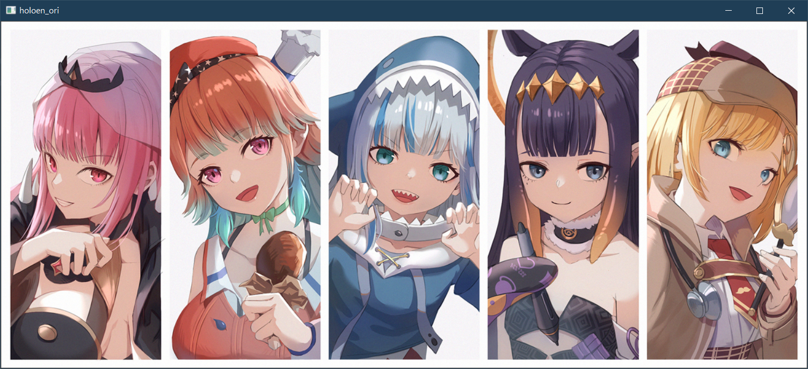
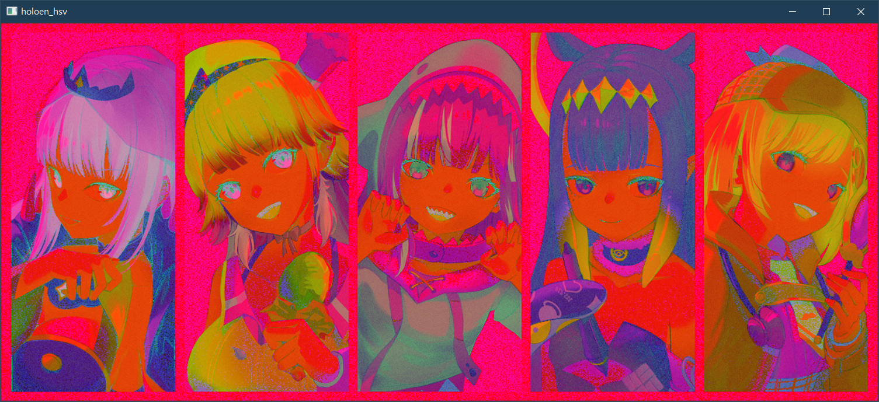
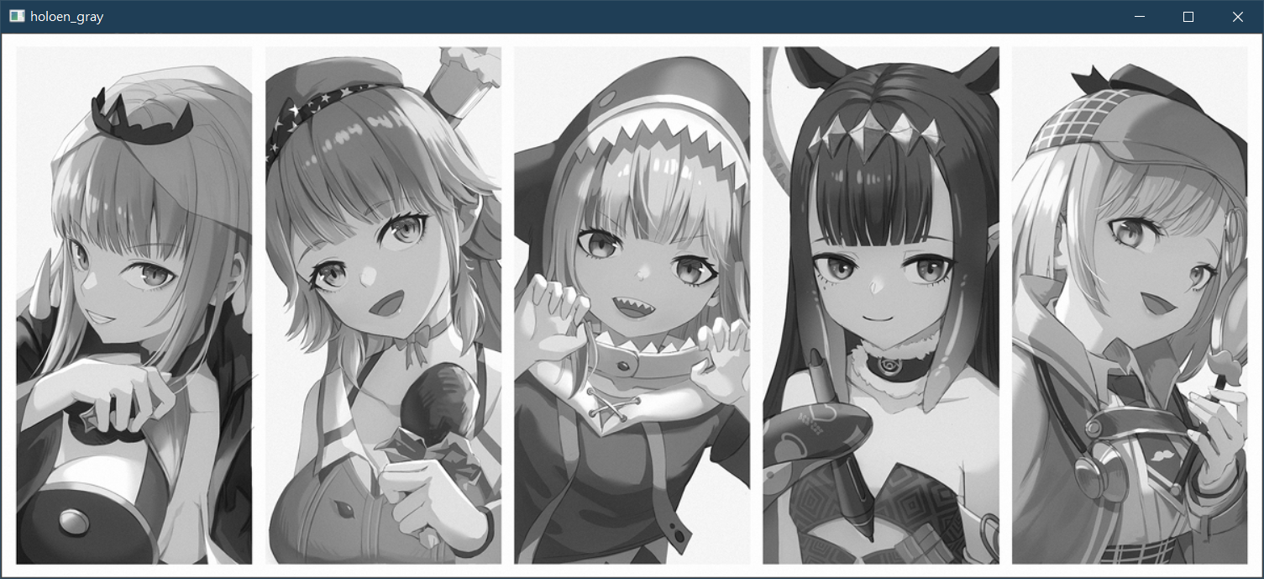
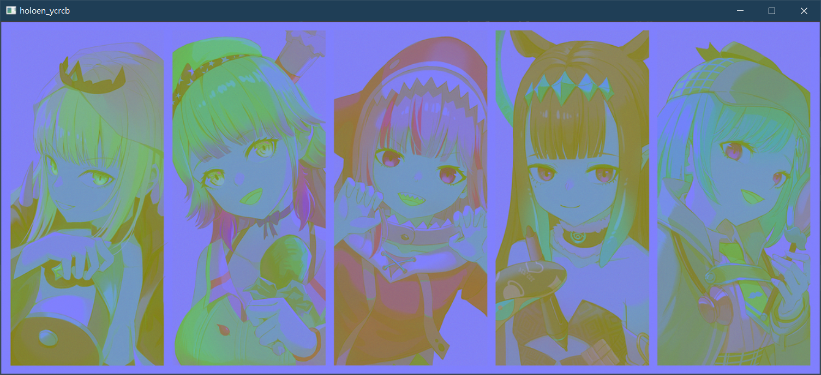
轉換為灰階、YCrCb、HSV色彩空間
↑原始圖檔
灰階↓
↑HSV YCrCb↓

Slide 3
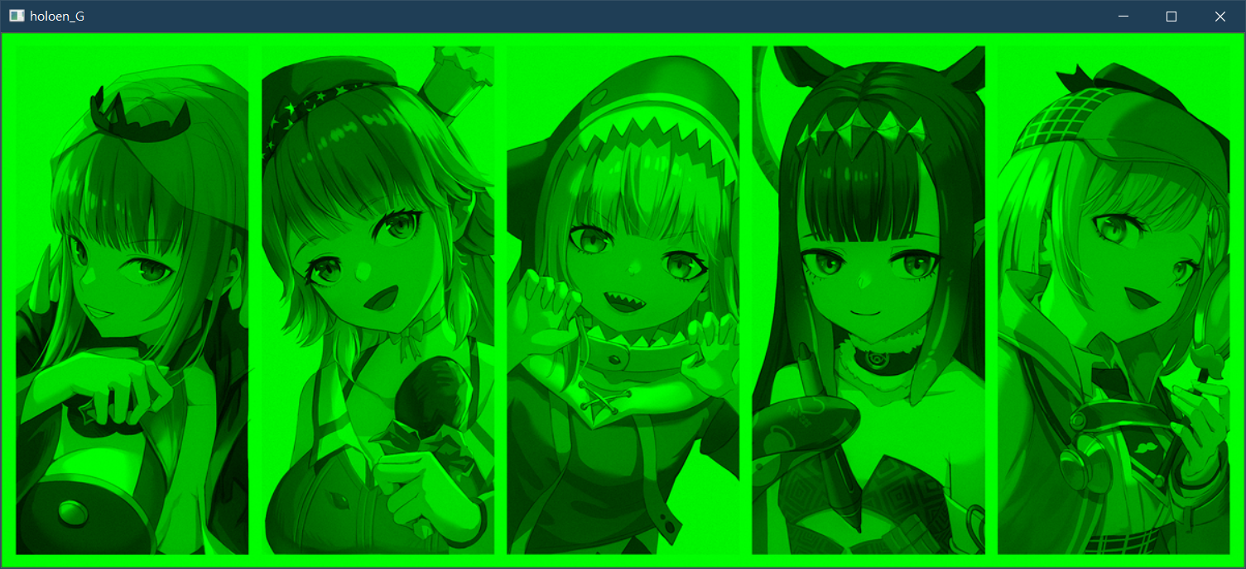
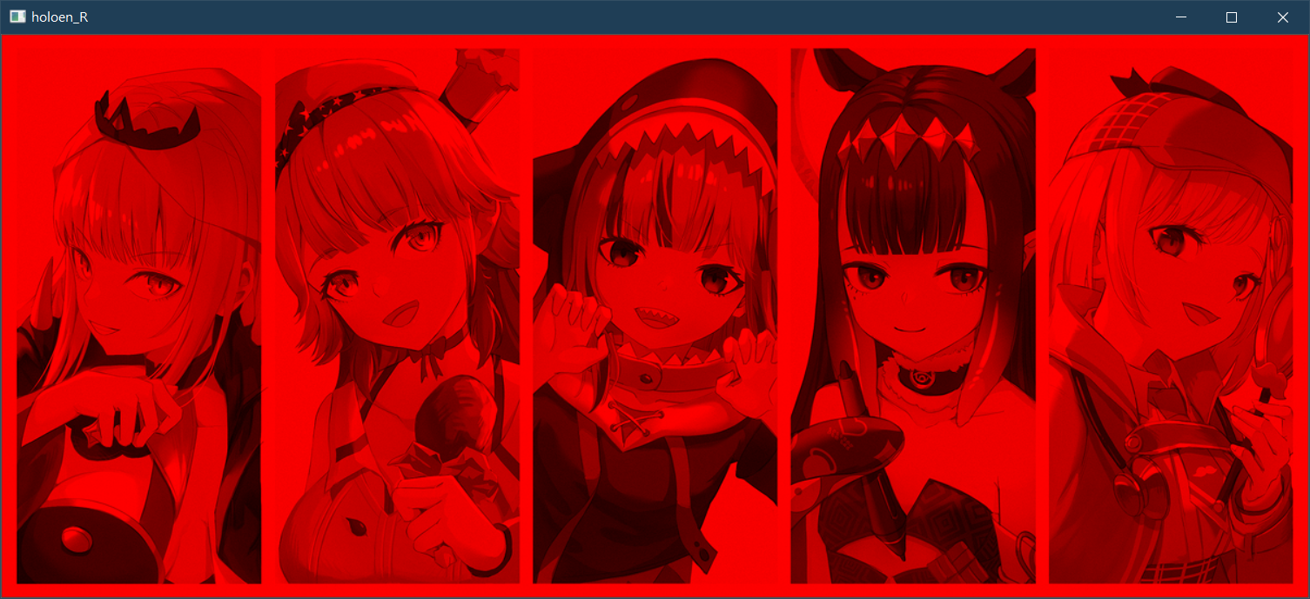
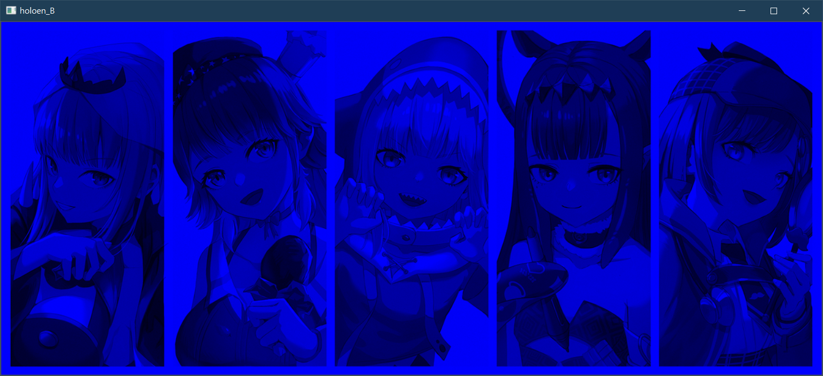
RGB色彩通道
↑原始圖檔
R通道↓
↑G通道 B通道↓

Slide 4
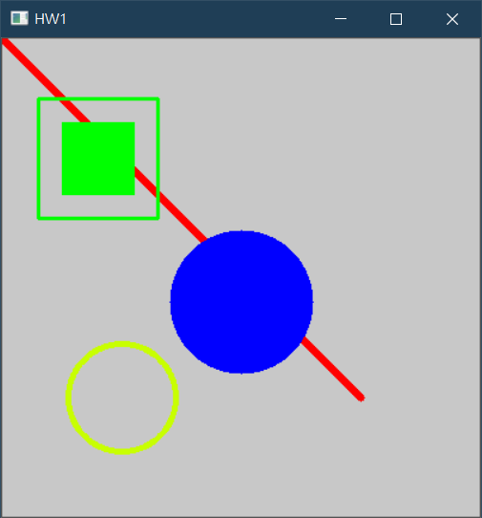
圖形繪製

Slide 5
遇到的困難
由於這是第一次專案，還不熟悉opencv和python的語法，我們從語法開始就碰到了一點困難，像是把uint打成unit，還找了一段時間才發現問題；還有理解語法也花了一點時間，不過整體來說還算是順利的完成了，希望下次可以做得更快更好。

